Slide 1
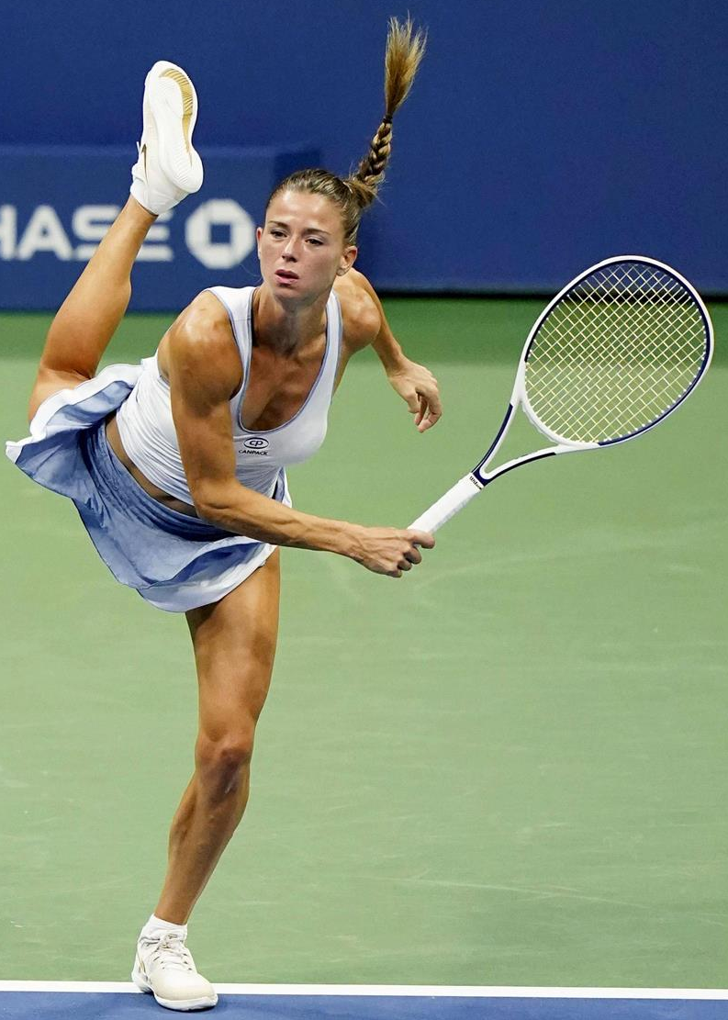
.
.
〜
JUST DO ITに
私も共感

Slide 3
.
.
〜
JUST DO ITに
私も共感

Slide 4
mash

Slide 5
